Slide 1

Кластер энергоэффективных технологий
18 декабря 2014

Slide 2




Жизненный цикл инноваций
«Долина смерти» инноваций
Нет привязки технологии к рынка
Недофинансирование НИР и слабая инфраструктура
Как результат – «слабая» коммерциализация проектов
Уровень «зрелости» технологии
Крупные корпорации –
потребители
Private Equity
IPOs
VC
Гос-во
«Бизнес ангелы»
Фундаментальные исслед./ Идея
Прикладные исслед./ Подтверждение реализуемости
Прототип
Внедрение
Коммерциализация

Slide 3
Жизненный цикл инновационного проекта
Стадия «Идеи»
Стадия разработки
Стадия внедрения
Стадия коммерциализации
Тренинги и коучинг
Команда
Внешняя экспертиза
Экспертиза от участников рынка
Исследования
Инфраструктура
Российские и международные выставки
Roadshow
Доступ к рынку
Встречи с потенциальными покупателями
«Бизнес ангелы»
Венчурные фонды
Фонды прямых инвестиций
Финансирование
Стратегические инвесторы

Slide 4





Фонд «Сколково»: предоставляемая поддержка
Инструменты поддержки
Поддержка по привлечению финансирования и акселерации:
венчурные инвесторы и бизнес-ангелы
инфраструктура и технологии индустриальных партнеров
внешняя экспертиза
Налоговые и таможенные льготы:
ЕСН - 14%
Налог на прибыль - 0%
НДС - 0%
Налог на имущество - 0%
Таможенные пошлины на ввозимое исследовательское оборудование - 0%
Доступ к инфраструктуре и консалтинг:
Научно-исследовательская инфраструктура и Центры Коллективного Пользования,
консультации для Соискателей на статус Участника Сколково, аренда офисных помещений
Международные и национальные мероприятия
Образование и менторство (ОтУС, СколТех)
Грантовая поддержка

Slide 5
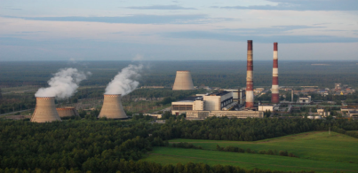

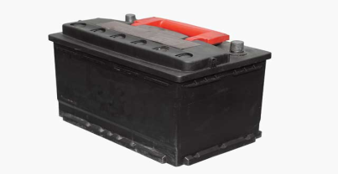
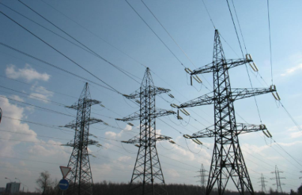
Инновационные приоритеты Кластера (1)
Инновационный приоритет
1. Генерация электрической и тепловой энергии на основе ископаемых источников топлива, в т.ч.: Повышение эффективности газовой и угольной генерации электро- и тепловой энергии за счет разработки новых технологий и оборудования
2. Генерация электрической и тепловой энергии на основе на основе возобновляемых источников энергии, в т.ч.: Технологии солнечной, гидро, ветряной, геотермальной энергетики Hydrogen technologies and fuel cells Технологии переработки и использования биомассы, твердых и жидких бытовых и промышленных отходов
3. Накопление электрической и тепловой энергии, в т.ч.: Технологии накопления электроэнергии Технологии накопления тепловой энергии
4. Интеллектуальные энергетические системы (smart grids), передача и преобразование электрической и тепловой энергии, в т.ч.: Технологии интеллектуальных активно-адаптивных сетей Материалы и технологии для передачи и преобразования электроэнергии, включая использование сверхпроводимости Материалы и технологии для передачи тепловой энергии

Slide 6
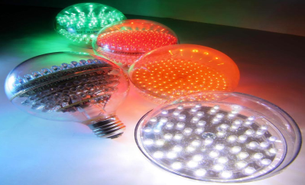
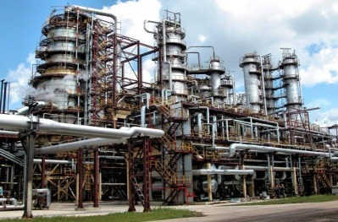
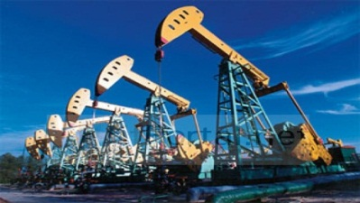

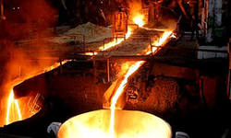
Инновационные приоритеты Кластера (2)
Инновационный приоритет
5. Энергоэффективность зданий и сферы ЖКХ, в т.ч.: Эффективные технологии освещения Интеллектуальные системы управления потреблением энергоресурсов Строительные и изоляционные материалы
6. Повышение энергоэффективности технологических процессов в химическом секторе, в т.ч. создание новых катализаторов: Переработка нефти и газа, нефте- и газохимия Углехимия Процессы производства другой химической продукции
7. Повышение энергоэффективности технологических процессов в нефте- и газодобыче и транспортировке, в т.ч.: Разведка и добыча нефти и газа Транспортировка и хранение нефти и газа
8. Энергоэффективные технологии, оборудование, материалы многофункционального назначения, в т.ч.: Новые материалы и новые покрытия Электродвигатели и приводы, и двигатели внутреннего сгорания
9. Повышение энергоэффективности технологических процессов в металлургии

Slide 7
Возможности взаимодействия
Включение продуктов компаний-участников Сколково в программы закупок
Информирование компаний-участников о проведении конкурсных закупочных процедур
Предоставление площадок для пилотного внедрения разработок резидентов Сколково
Оказание организационной поддержки региональным компаниям – участникам Сколково (производственные площадки и т.д.)
Информирование региональных инновационных компаний о возможностях Сколково

Slide 8
Контакты
Перцовский Олег
Директор по операционной работе
Кластер энергоэффективных технологий
Фонд «Сколково»
  OPertsovskiy@sk.ru
Energy@sk.ru
www.sk.ru
  +7 (495) 956 00 33

